Slide 1

Parque Arauco El Bosque
Período analizado: 01/02/2026 - 25/03/2026

Slide 2

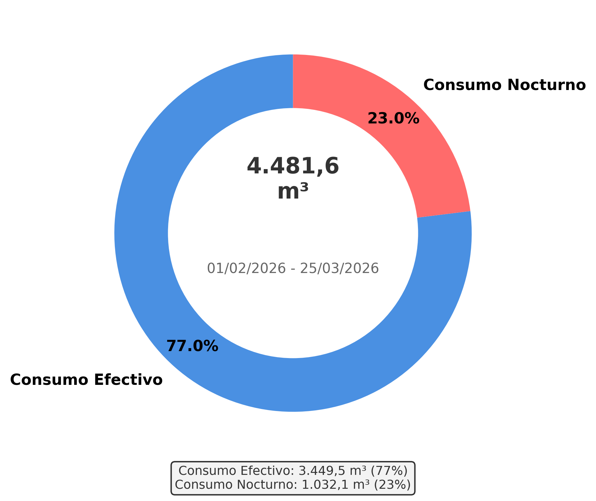
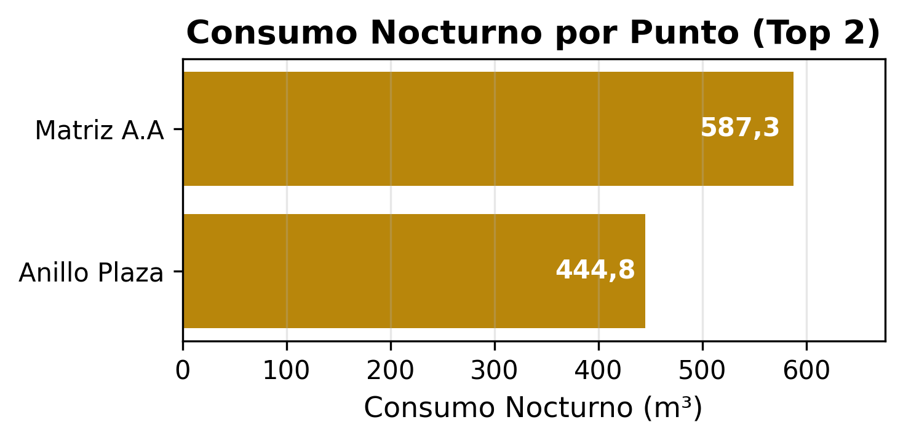
Análisis de Consumo Hídrico
Métricas Críticas - Agregado
Análisis de 53 días de consumo hídrico revela patrones críticos y detección de fuga significativa. Se registró un pico de consumo el 18/03/2026 (107,7 m³), un 27,4% por encima del promedio. Se detectaron 25 alertas de consumo nocturno, indicando actividad hídrica anómala. Se recomienda realizar una inspección exhaustiva para localizar la fuente de la filtración.
Consumo Total
4.481,6 m³
Promedio Diario
85 m³
Día Mayor Consumo
107,7 m³
Alertas Nocturnas
25
Consumo Nocturno
1.032,1 m³
(23%)
53 días consumo Noc. de 53 días
Consumo Efectivo
3.449,5 m³
(77%)
Valorización Consumo Nocturno
$1.287.016
Valorización Consumo Efectivo
$4.301.489

Slide 3
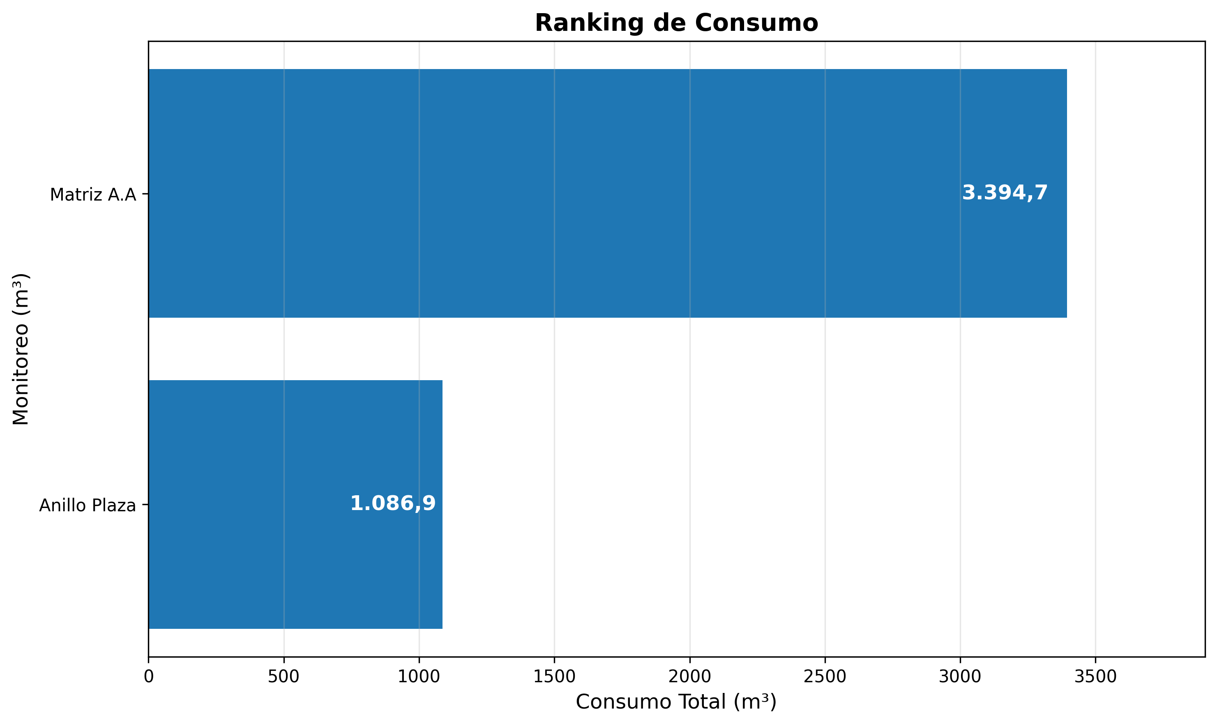
Ranking de Consumo
Análisis: Este gráfico muestra el ranking de consumo total de cada monitoreo de Parque Arauco El Bosque, ordenado de mayor a menor consumo. El monitoreo con mayor consumo durante el período fue 'Matriz A.A' con 3.394,7 m³. Este ranking permite identificar los puntos de mayor consumo y priorizar acciones de optimización.

Slide 4
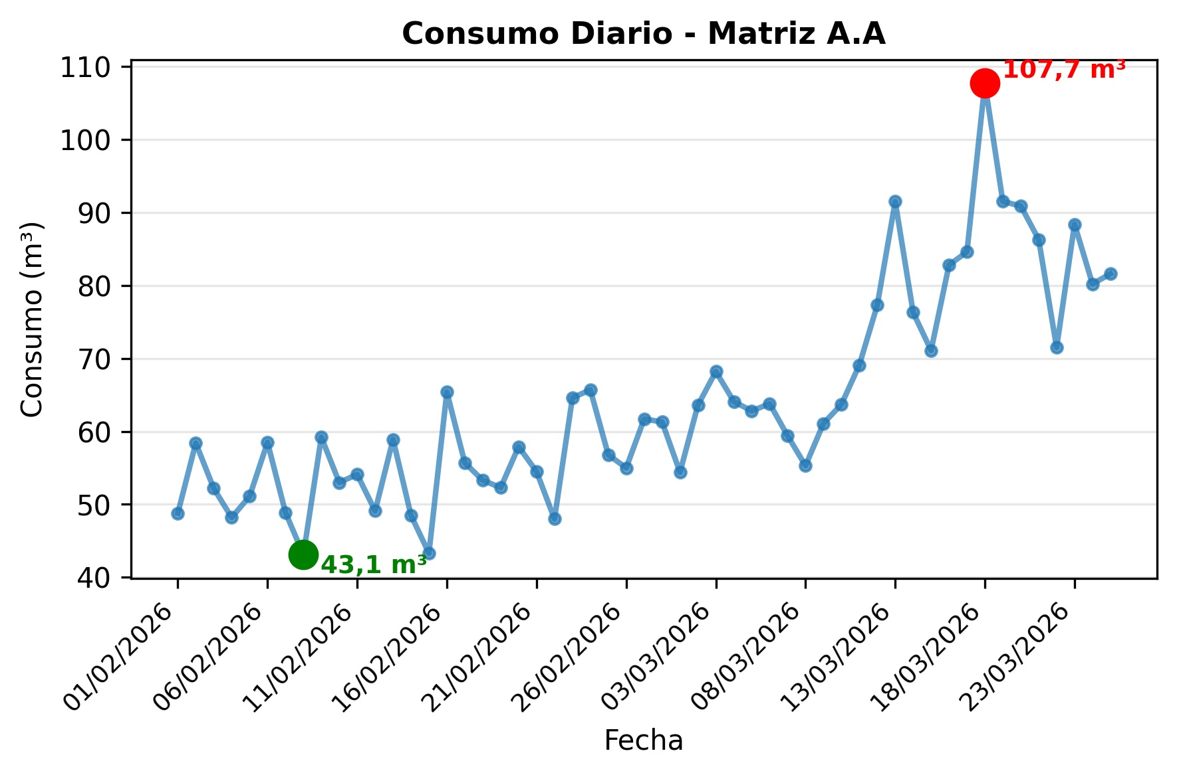
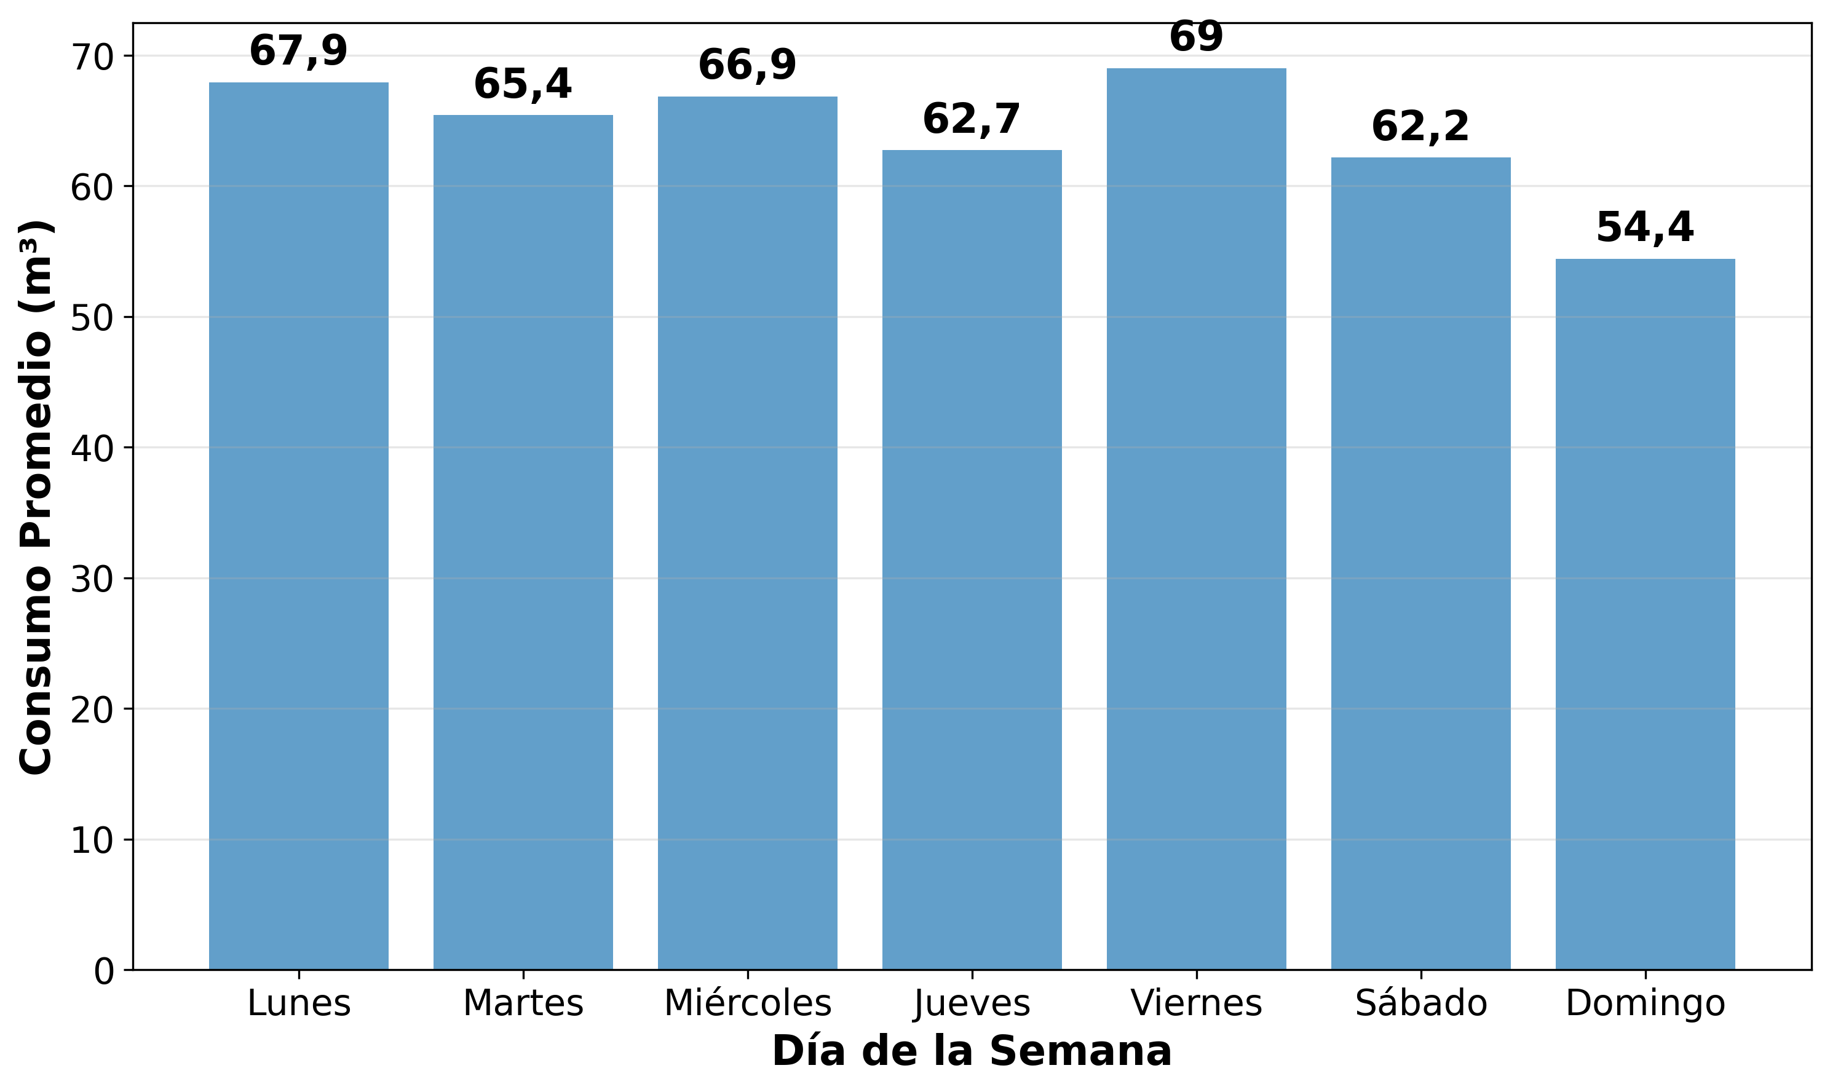
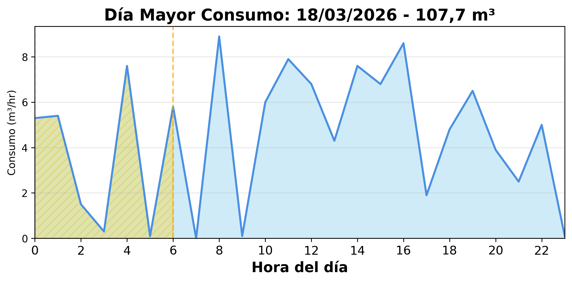
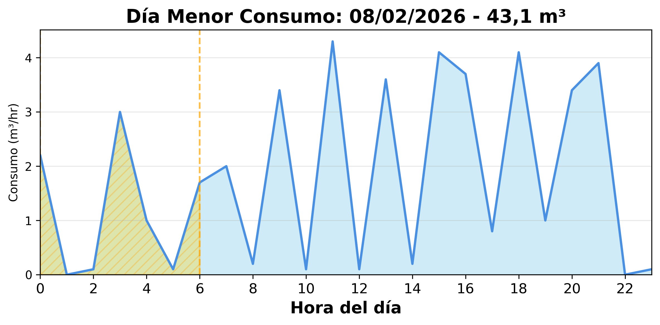
Matriz A.A
Indicadores
Consumo Total del Período
3.394,7 m³
Consumo Nocturno
587,3 m³ (17,3%)
53 días de 53
23 alertas
Consumo Diurno
2.807,4 m³ (82,7%)
Valorización Consumo Nocturno
$732.363
Valorización Consumo Diurno
$3.500.828

Slide 5
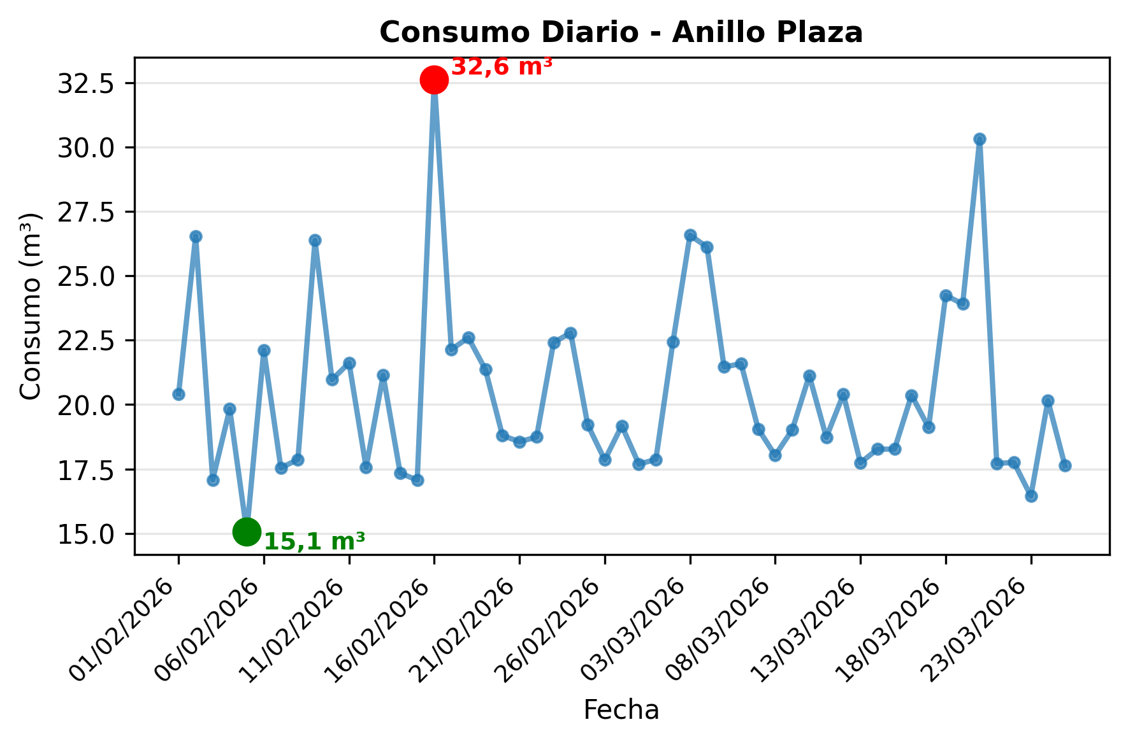
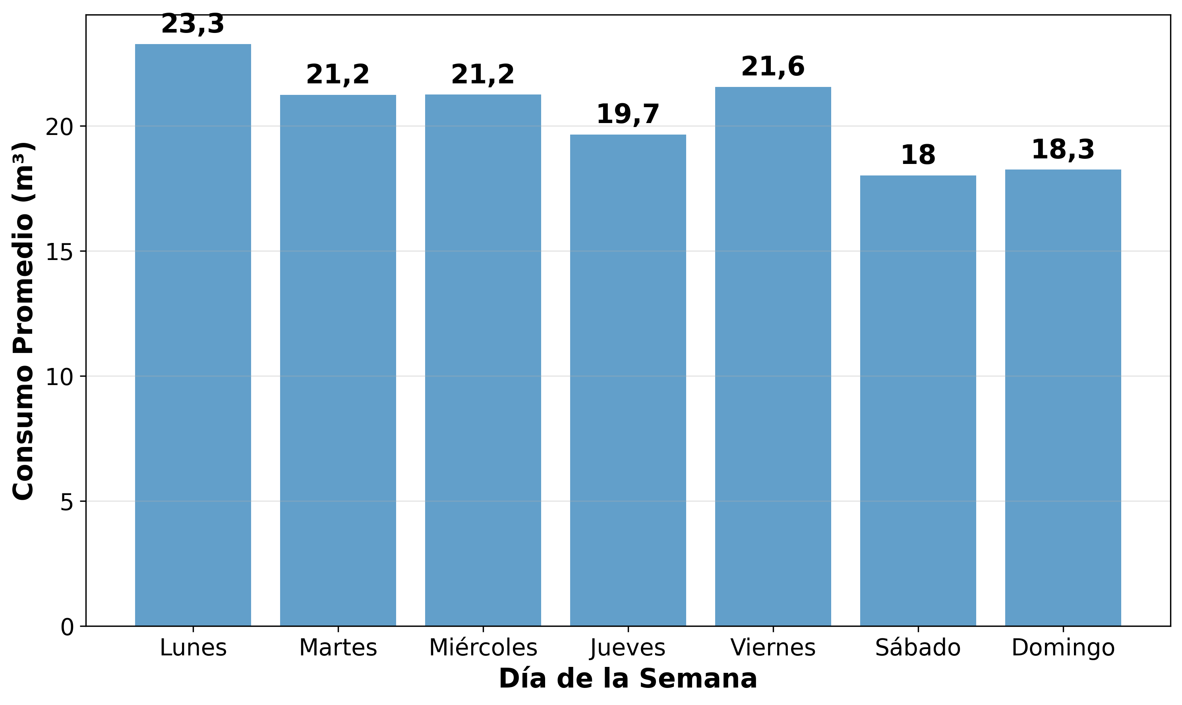
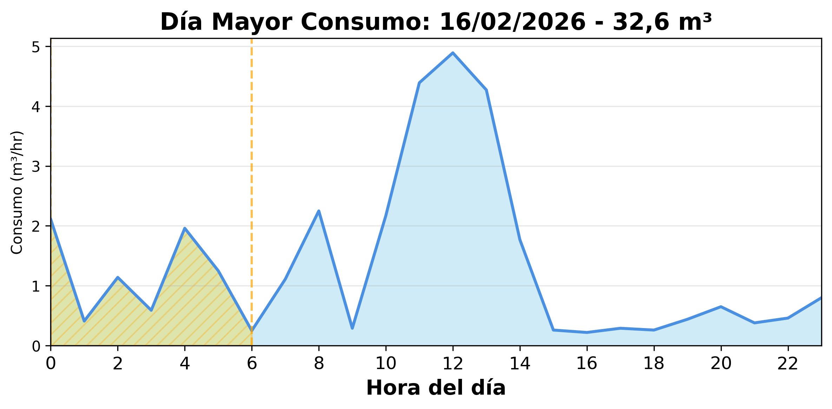
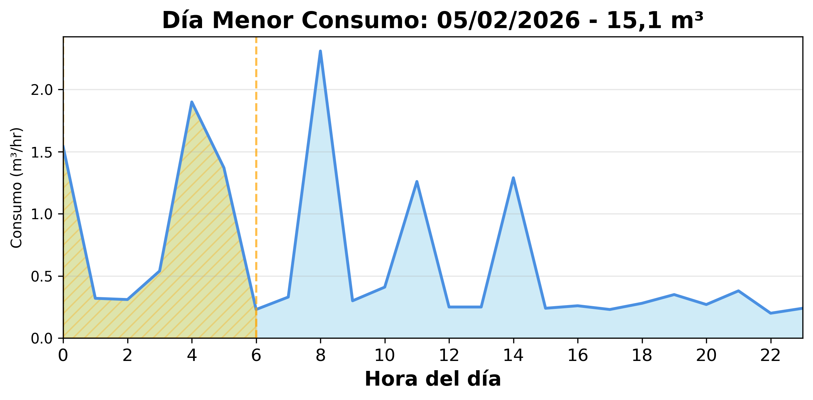
Anillo Plaza
Indicadores
Consumo Total del Período
1.086,9 m³
Consumo Nocturno
444,8 m³ (40,9%)
53 días de 53
2 alertas
Consumo Diurno
642,1 m³ (59,1%)
Valorización Consumo Nocturno
$554.653
Valorización Consumo Diurno
$800.661

Slide 6
Nota operativa del período analizado
Desde el 15-01-2026 se realizó el cambio de punto de monitoreo en Mall El Bosque:
- Se eliminó: Matriz Principal
- Se instaló: Matriz A.A (000025-30)
Esta variación se considera al interpretar la evolución del consumo en el período 01-02-2026 al 25-03-2026.

